Slide 1
Éthique de l’environnement Enseignant : Paul Guillibert
paulguillibert@gmail.com

Slide 2
Séance 1 – Présentation du cours
paulguillibert@gmail.com
Secrétariat de séance
Compte-rendu de lecture

Slide 3
Séance 1 – Calendrier et programme des séances
Séance 1 – Introduction. Pourquoi une éthique de l’environnement ? - 3 février 2023
Séance 2 – Les sources de l’éthique environnementale. L’éthique de la terre d’Aldo Leopold - 10 février 2023
Séance 3 – La valeur intrinsèque de la nature - 17 février 2023
Séance 4 – Le débat sur la « nature sauvage » - 24 février 2023
Séance 5 – Anthropocentrisme, biocentrisme, écocentrisme ? - 3 mars 2023
Séance 6 – L’éthique animale - 10 mars 2023
Séance 7 – La tentation écofasciste - 17 mars 2023
Séance 8 – La critique écoféministe de l’éthique environnementale - 24 mars 2021
Séance 9 – L’éthique face à la justice environnementale - 31 mars 2023
Séance 10 – Une autre généalogie de l’éthique environnementale. Le principe responsabilité de Hans Jonas - 21 avril 2023
Séance 11 – De la moralité au règne de la vie éthique. Hegel, philosophe de l’environnement ? - 28 avril 2023
Séance 12 – Séance de rattrapage - 5 mai 2023
Séance 13 – Conclusion - 12 mai 2023

Slide 4
Séance 1 – Bibliographie
Afeissa Hicham-Stéphane (textes réunis par), Ethique de l’environnement. Nature, valeur, respect, Vrin, 2007.
Afeissa Hicham-Stéphane, La fin du monde et de l’humanité. Essai de généaologie du discours écologique, PUF, 2014
Alexievitch Svetlana, La supplication. Tchernobyl, chronique du monde après l’apocalypse, J’ai lu, 1997.
Baird Callicott John, Ethique de la terre, Wildproject, Marseille, 2021.
Bonneuil Christophe, Fressoz Jean-Baptiste, L’événement Anthropocène. La terre, l’histoire et nous, Seuil, 2013
Boumediene Samir, La colonisation du savoir. Une histoire des plantes médicinales du Nouveau monde (1492-1750), Les éditions des mondes à faire, 2016
Carson Rachel, Printemps silencieux (1962), Editions Wildproject, 2014.
Coccia Emanuele, La vie des plantes. Une métaphysique du mélange, Bibliothèque Rivage, 2016
Cronon William, Nature et récits, Editions Dehors, 2016.
_« Une place pour les histoires : nature, histoire, récit », p. 47-96
_« Le problème de la wilderness, ou le retour vers une mauvaise nature », p. 133
_« L’énigme des îles des Apôtres : comment gère-t-on une wilderness chargée d’histoires humaines ? », p.169
Davis K. Diana, Les mythes environnementaux de la colonisation française au Maghreb, Champ Vallon, 2012.
Descola Philippe, Par-delà nature et culture, Gallimard, 2005
Despret Vincianne, Habiter en oiseaux, Actes Sud, Arles, 2018.
Diamond Jared, Effondrement : comment les sociétés décident de leur disparition ou de leur survie, Gallimard, 2006.
Federici Silvia, Caliban et la sorcière, Éditions Entremonde, 2014

Slide 5
Séance 1 – Bibliographie
Ferdinand Malcom, Une écologie décoloniale, Seuil, coll. Anthropocène, 2019
Foster John Bellamy, Marx écologiste, Amsterdam, Anthropocène, 2016.
Fressoz Jean-Baptiste, L’apocalypse joyeuse. Une histoire du risque technologique, Éditions du Seuil, Paris, 2012.
Hache Emilie, Ce à quoi nous tenons. Propositions pour une écologie pragmatique, Les Empêcheurs de penser en rond/La découverte, 2011.
Hache Emilie (dir.), Ecologie politique, Editions Amsterdam, 2012
Hache Emilie (dir.), Du monde clos à l’univers infini, Editions Dehors, 2014
Hache Emilie (ed.), Reclaim. Recueil de textes écoféministes, Editions Cambourakis, 2016
Jonas Hans, Le principe Responsabilité : une éthique pour la civilisation technologique, GF Flammarion, 1998 (1979).
Keucheyan Razmig, La nature est un champ de bataille, La découverte, 2014

Slide 6
Séance 1 – Bibliographie
Larrère Catherine et Raphaël, Du bon usage de la nature : pour une philosophie de l’environnement, Flammarion, 2015.
Larrère Catherine et Raphaël, Penser et agir avec la nature : une enquête philosophique, La découverte, 2018.
Latour Bruno, Politiques de la nature. Comment faire entrer les sciences en démocratie, La découverte, 2004 (1999).
Latour Bruno, Face à Gaïa, La découverte, 2014.
Leopold Aldo, Almanach d’un comté des sables, suivi de quelques croquis, Flammarion, Paris, 2000.
Malm Andreas, L’anthropocène contre l’histoire, La Fabrique, Paris, 2018.
Moore Jason, Le capitalisme dans la toile de la vie, L’assymétrie, Toulouse, 2020.
Morizot Baptiste, Les diplomates: cohabiter avec les loups sur une autre carte du vivant, Marseille, Éditions Wildproject, 2016, 314 p.
- Manières d’être vivants, Actes Sud, Arles, 2019.
Oreskes Naomie , Connoy Erik, Les marchands de doute, Le pommier, 2010.
Rolston III, Holmes, Terre objective. Essais d’éthique environnementale, Dehors, 2018.
Sylvan Routley Richard, Aux origines de l’éthique environnementale, PUF, 2019.
Starhawk, Rêver l’obscur. Femmes, magie et politique, Editions Cambourakis, 2015

Slide 7
Séance 1 – Bibliographie
Stone Christopher, Les arbres doivent-ils pouvoir plaider ? Lyon, Passager Clandestin, 2017.
Van Dooren Thom, Fligth ways. Life and loss in the age of extinction, Columbia University Press, 2016
Vanuxem Sarah, La propriété de la terre, Editions Wildproject, 2018
Whyte Lynn, « Les racines historiques de notre crise écologique » (1967), in P. Roch, D. Bourg, Crise écologique, crise des valeurs ?, Labor et fides, 2010
Fictions
Ateliers de l’antémonde, Bâtir aussi, Editions Cambourakis, 2018
Ballard J. G, Le monde englouti, Gallimard, Folio SF, 2011.
Ballard J. G, Sécheresse, Gallimard, Folio SF, 2011
Hegland Jean, Dans la forêt, Gallmeister, 2016
Le Guin Ursula, Le nom du monde est forêt, Le livre de poche, 1979
Powers Richard, L’arbre-monde, Cherche-midi editeur, 2018

Slide 8
Séance 1 – Objectifs pédagogiques
Être capable de comprendre et de restituer les principaux problèmes et concepts des éthiques environnementales contemporaines.
Se faire une opinion de l’intérêt de ces pensées pour la philosophie théorique et pratique.

Slide 9
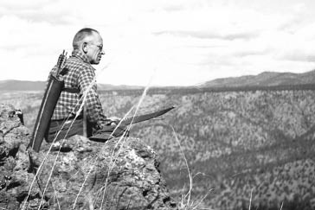
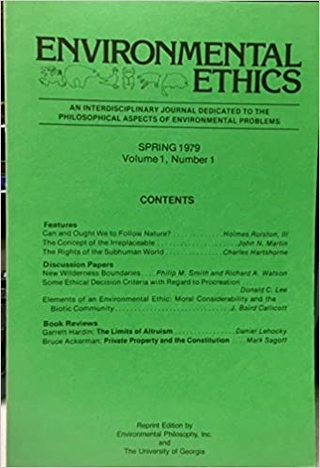
Séance 1 – Introduction
Aldo Leopold (1887-1948), Almanach d’un comté des sables, 1949.
1979 :
Hans Jonas, Le Principe responsabilité
Fondation de Environmental Ethics
Faire un tableau (numérique ou papier) avec les principaux auteurs, leurs thèses, arguments, concepts principaux.

Slide 10
Séance 1 – Introduction
Introduction : question de départ
Pourquoi une éthique environnementale ? Pourquoi une nouvelle éthique plutôt qu’une extension ou une modification des éthiques existantes ?

Slide 11
Séance 7 – La nature du capital
Plan de la séance
La morale de la préservation de la nature
Pourquoi une nouvelle éthique ?
Le chauvinisme humain fondamental

Slide 12
Bibliographie
Richard Sylvan Routley, « A-t-on besoin d’une nouvelle éthique, d’une éthique environnementale ? », in Hicham-Stéphane Afeissa, Ethique de l’environnement. Nature, valeur, respect, Librairie philosophique J. Vrin, Paris, 2007 [1973].

Slide 13
Première partie 1. La morale de la préservation de la nature
Johan Rockström et al., « Planetary Boundaries: Exploring the Safe Operating Space for Humanity », Ecology and Society, 14/2, 2009

Slide 14
Première partie 1. La morale de la préservation de la nature
1er argument : l’argument du présupposé éthique de l’action (syllogisme déductif)
Les humains (en tout cas les occidentaux) sont en train de détruire l’environnement naturel.
Or les humains agissent toujours en fonction de valeurs morales qui définissent ce qui est autorisé et réprouvé.
Donc les humains détruisent l’environnement au nom de valeurs morales qui les autorisent à le faire.

Slide 15
Première partie 1. La morale de la préservation de la nature
2e argument : l’argument de la nécessité du changement d’éthique (modus tollens)
Les humains détruisent l’environnement au nom de certaines valeurs morales
Or nous voulons protéger l’environnement [et non pas le détruire]
Donc nous avons besoin de nouvelles valeurs morales [d’une nouvelle éthique] capable de protéger l’environnement.

Slide 16
Première partie 1. La morale de la préservation de la nature
Raisonnement modus tollens
[Présupposé] Provient de l’idée générale selon laquelle si une proposition est vraie, sa proposition contraposée est vraie également.
Modus tollens désigne une forme d’argument et une règle d’inférence par la négation du conséquent :
P implique Q
Donc La négation de Q
Entraine la négation de P
S’il pleut (P), le sol est mouillé (Q)
Or le sol n’est pas mouillé (négation de Q)
Donc il n’a pas plu (négation de P)

Slide 17
Première partie 1. La morale de la préservation de la nature
Joseph Schumpeter (1883-1950), Capitalisme, Socialisme et Démocratie, Payot, Paris, [1942] 1972.
Pierre Caye, Critique de la destructrion créatrice. Production et humanisme,
Les belles Lettres, Paris, 2015.

Slide 18
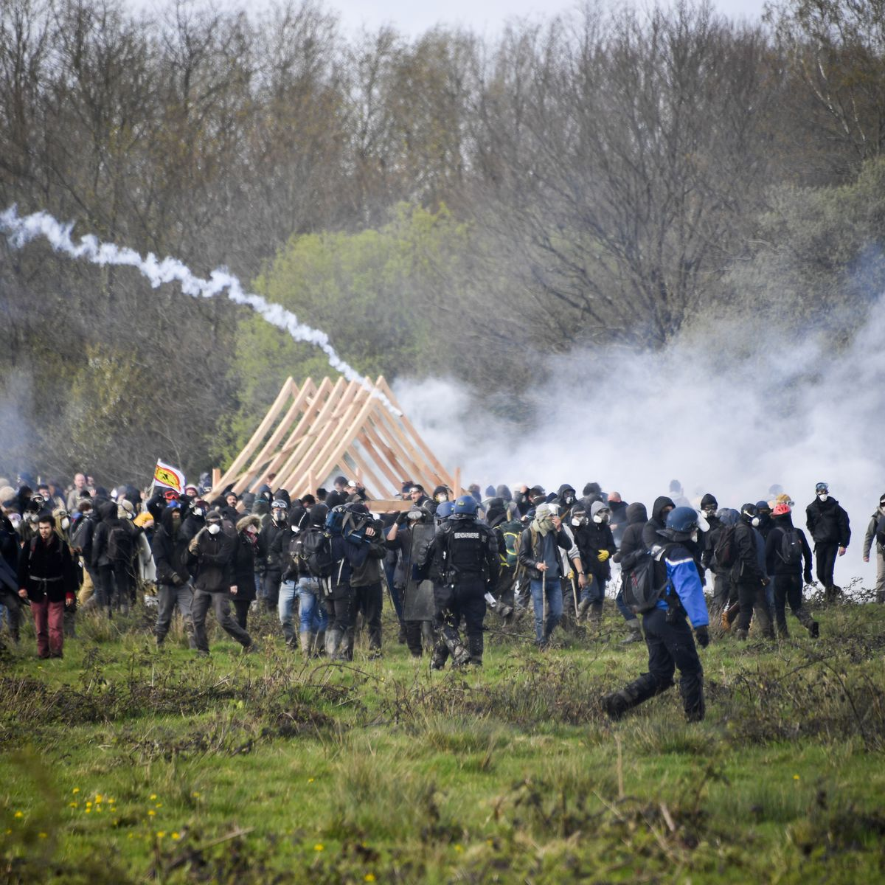
Première partie 1. La morale de la préservation de la nature
Greta Thunberg à la COP24 à Katowice en Pologne, 2018.
Les opposants au projet d’aéroport sur la Zone à Défendre de Notre-Dame-des-Landes, 2018.

Slide 19
Deuxième partie 2. Pourquoi une nouvelle éthique ?
Les humains « n’éprouvent aucun scrupule moral à interférer avec la nature sauvage, à maltraiter la terre, à extraire de cette dernière tout ce qu’elle peut produire, et à vaquer par la suite à leurs affaires » (32)
Richard Sylvan Routley, « A-t-on besoin d’une nouvelle éthique, d’une éthique environnementale ? », in Hicham-Stéphane Afeissa, Ethique de l’environnement. Nature, valeur, respect, Librairie philosophique J. Vrin, Paris, 2007 [1973], p. 39.
➔ Une nouvelle éthique ou la modification / extension des éthiques existantes ?

Slide 20
Deuxième partie 2. Pourquoi une nouvelle éthique ?
Trois attitudes possibles à l’égard de la nature dans les éthiques occidentales :
La position du despote (majoritaire) : l’homme est comme un tyran qui peut faire ce qu’il convient de la nature puisque la nature est à son service.
La position de l’intendant (minoritaire) : l’être humain tient le rôle du gardien de ce qui lui est confié, de gestionnaire de patrimoine.
La position du coopérateur (minoritaire) : l’être humain travaille à perfectionner ce qui lui a été confié.

Slide 21
Deuxième partie 2. Pourquoi une nouvelle éthique ?
Une éthique environnementale
« défend l’idée selon laquelle il est des endroits de grande valeur sur terre avec lesquels les hommes ne doivent pas interférer, indépendamment de la question de savoir si cette interférence vise à “améliorer’’ la nature ou pas » (35).

Slide 22
Deuxième partie 2. Pourquoi une nouvelle éthique ?
Premier principe : certaines parties de la nature existent de manière autonome sans relation aucune avec l’action des hommes. Nature sauvage ou « wilderness »
Deuxième principe : ces parts de nature sauvage ont une valeur pour elle-même et non seulement une valeur pour nous. Valeur intrinsèque de la nature.
Troisième principe : en raison de cette valeur intrinsèque de la nature sauvage, les êtres humains doivent chercher à ne pas interférer avec elle.

Slide 23
Troisième partie 3. Le « chauvinisme humain fondamental »

Slide 24
« On admet généralement qu’il existe bien un certain nombre de principes centraux au sein des systèmes éthiques occidentaux, des principes censés être du ressort de la super-éthique. Le principe d’équité inscrit dans la Règle d’Or en fournit un bon exemple. En liaison avec celui-ci, mais comme une sorte de coup de poignard dirigé vers le cœur de ce principe, il est pertinent de citer le credo typiquement libéral inspiré de la position prédominante modifiée, dont l’une des formulations récentes énonce ceci : La philosophie libérale du monde occidental défend l’idée que chacun devrait être libre de faire ce qu’il veut, pourvu 1) qu’il ne lèse pas d’autres personnes, et 2) qu’il ne se lèse pas lui-même de façon irréversible. Appelons ce principe le chauvinisme (humain) fondamental – puisque sous sa direction, les hommes viennent en première position et tout le reste en dernière position – bien qu’il soit parfois aussi salué comme un principe de liberté au motif qu’il autorise à accomplir une large gamme d’actions (parmi lesquelles il faut inclure celles qui mettent sens dessus dessous l’environnement et les choses naturelles), à la condition qu’elles ne lèsent pas autrui. En fait, ce principe tend avec habileté à faire reposer la charge de la preuve sur les autres personnes. Il vaut d’être remarqué que la clause restrictive qui fait valoir la nécessité de ne pas léser autrui constitue une restriction plus étroite que la restriction qui commande de respecter les intérêts (ordinaires) des autres : par exemple, fait que j’aie un intérêt à ce que vous cessiez de respirer, parce que je vous déteste, ne constitue pas un motif suffisant pour que [je le fasse] ; vous êtes libre de respirer, quoiqu’il en soit, car cela ne me porte aucun préjudice. » Richard Sylvan Routley, « A-t-on besoin d’une nouvelle éthique, d’une éthique environnementale ? », p. 39

Slide 25
Troisième partie 3. Le « chauvinisme humain fondamental »
Thème : de quoi parle le texte ?
Thèse : quelle est l’idée principale de l’auteur ?
Structure argumentative : quels sont les principales références, les principaux arguments et exemples, la structure du texte ?
Problème : Quel est le problème auquel le texte répond ? Quels sont les présupposés du texte ?
Enjeux : quel est l’intérêt de ce texte ? pour qui ? pour résoudre quelles difficultés théoriques ou pratiques.

Slide 26
Troisième partie 3. Le « chauvinisme humain fondamental »
Le principe d’équité de la Règle d’or :
« Ne fais pas à autrui ce que tu ne voudrais pas qu’on te fasse. »
Thomas Jackson (1579-1640), théologien calviniste, Anglais.
Hans Reiner (1896-1991), philosophe de la morale, Allemand.

Slide 27
Troisième partie 3. Le « chauvinisme humain fondamental »
Art. 544 du Code civil français / Du code belge jusqu’en 2021 :
« La propriété est le droit de jouir et disposer des choses de la manière la plus absolue, pourvu qu'on n'en fasse pas un usage prohibé par les lois ou par les règlements »

Slide 28
Troisième partie 3. Le « chauvinisme humain fondamental »
L’exemple du dernier homme.
L’exemple des dernières personnes.
L’exemple du grand entrepreneur.
L’exemple des espèces en voie de disparition.

Slide 29
Conclusion
Trois problèmes
Le « wilderness debate »
La valeur intrinsèque de la nature
Anthropocentrisme, biocentrisme, écocentrisme

